Slide 1
Азбука безопасности
Подготовили: Бабкина К.А. , Федорова Л.И.
Воспитатель МАДОУ Д/с № 21 «Золотая рыбка»
г. Ачинск

Slide 2
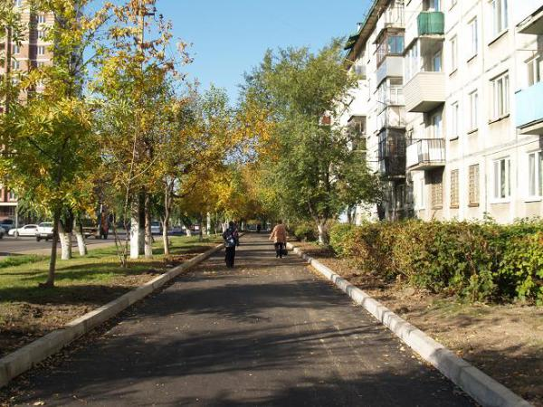
Здесь не катится автобус. Здесь трамваи не пройдут. Здесь спокойно пешеходы Вдоль по улице идут.

Slide 3
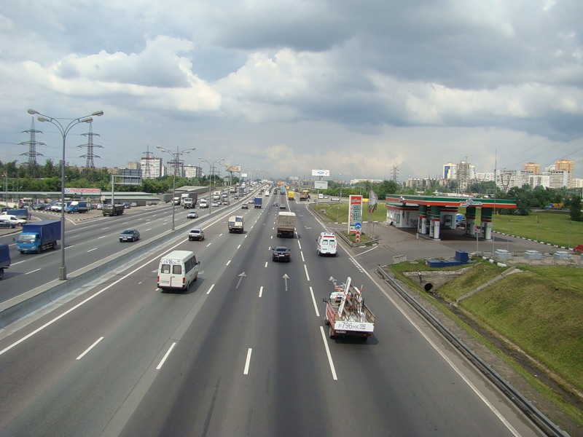
Проезжая часть дороги

Slide 4
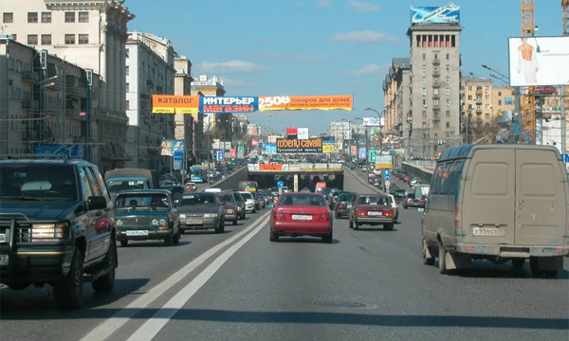
Дорога с двусторонним движением

Slide 5
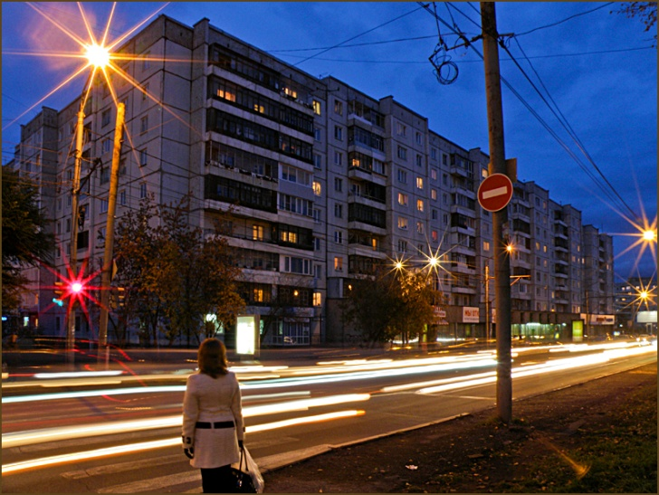
Фонари освещают дорогу в вечернее время

Slide 6
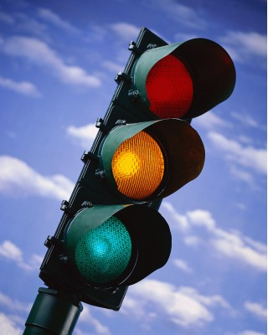
Цвет зеленый – Проходи!
Желтый – Малость погоди.
Ну, а если красный – Стой! Проход опасный!

Slide 7
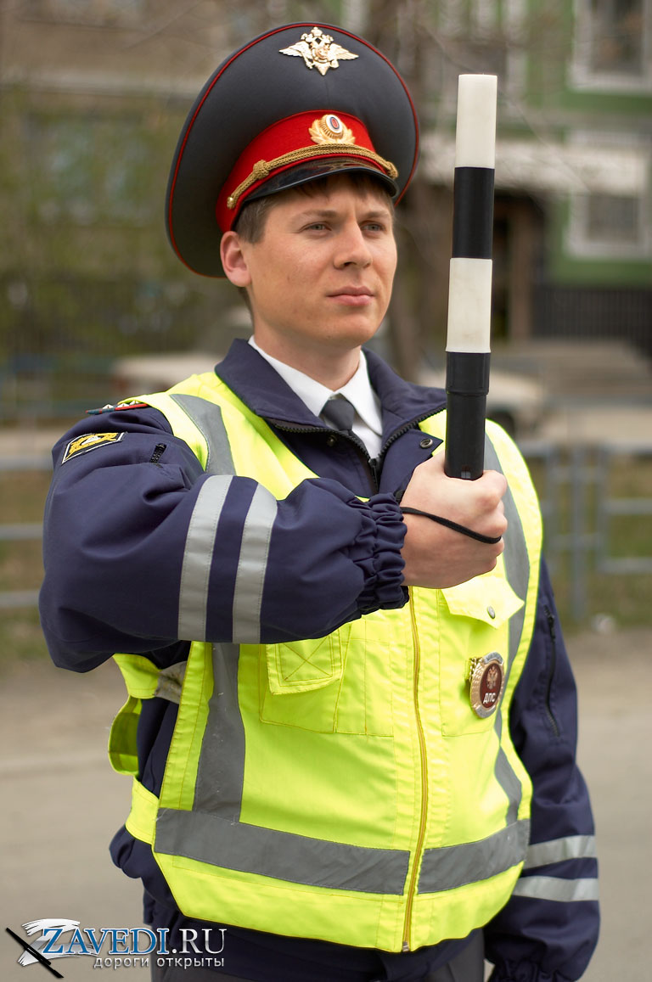

Slide 8
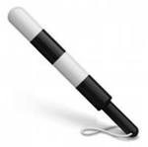
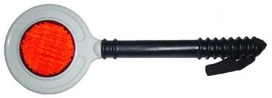
Это жезл регулировщика
Это диск с красным световозвращателем

Slide 9
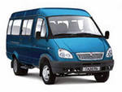
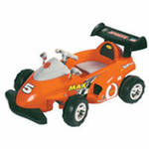
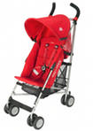
Поиграем!
Назовите лишнего участника дорожного движения:

Slide 10
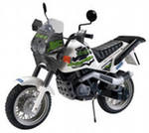
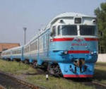
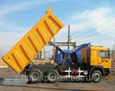
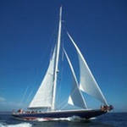
Назовите лишний транспорт, не относящийся к наземному

Slide 11
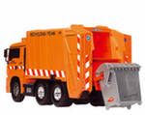
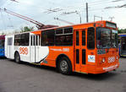
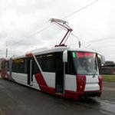
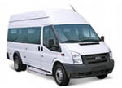
Назовите средство транспорта, не относящееся к общественному транспорту

Slide 12
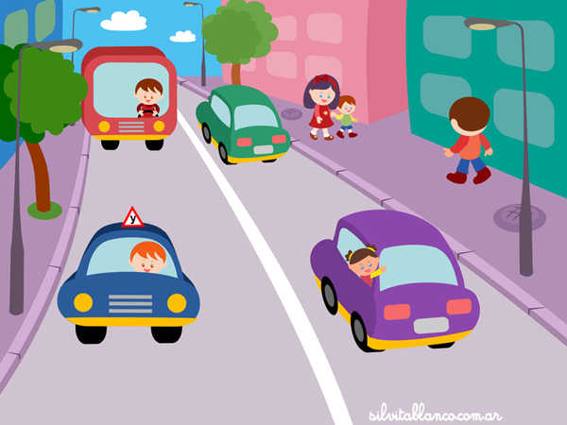
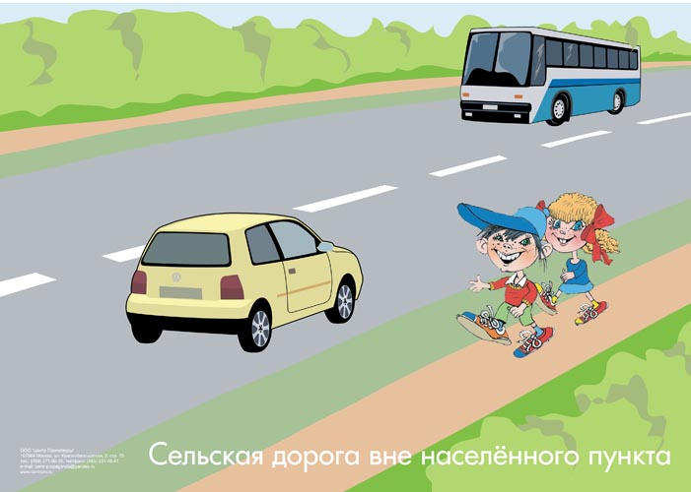
Пешеходы должны двигаться по тротуарам или пешеходным дорожкам, при их отсутствии – по обочине дороги, навстречу движущемуся транспорту.

Slide 13
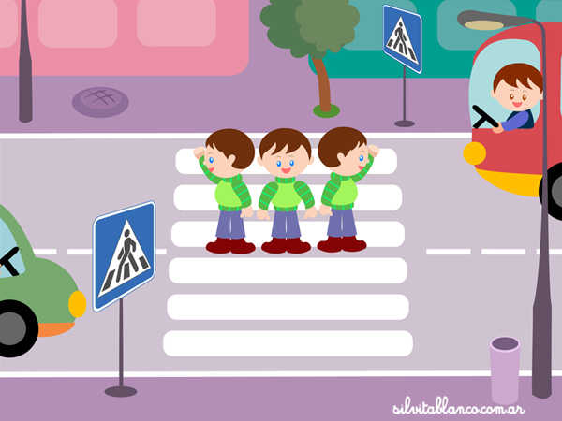
Пешеходный переход

Slide 14
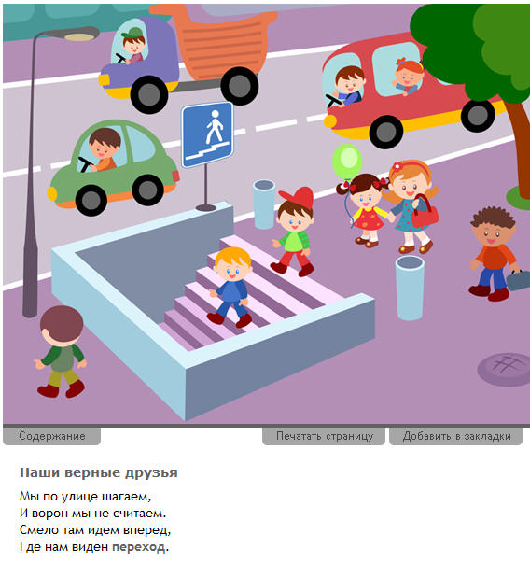
Подземный переход

Slide 15
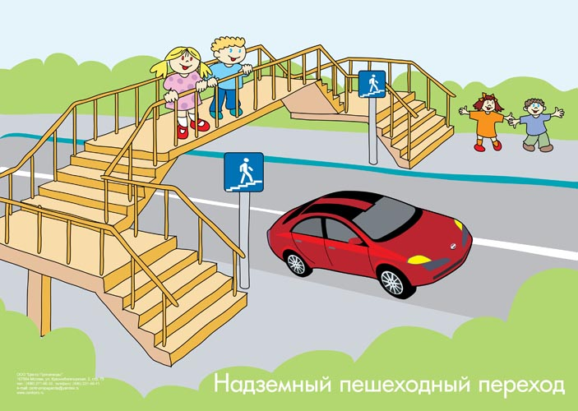
Надземный пешеходный переход

Slide 16
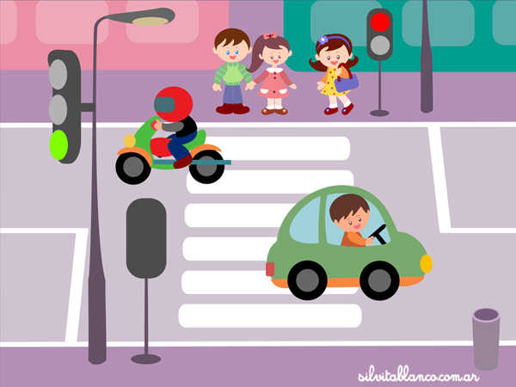
При наличии у дороги светофора проезжую часть дороги переходят по сигналу светофора

Slide 17
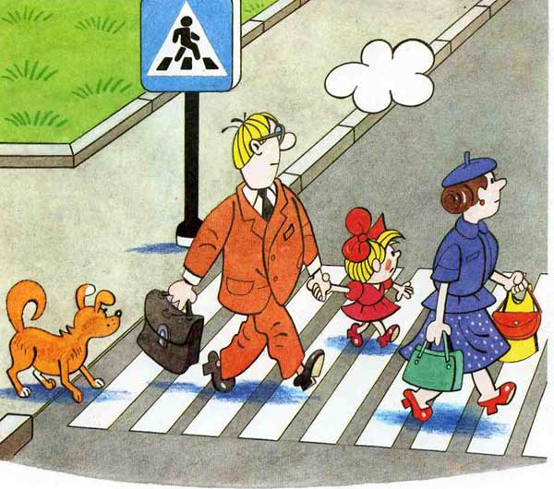
Переходить дорогу нужно только шагом и со взрослыми.

Slide 18
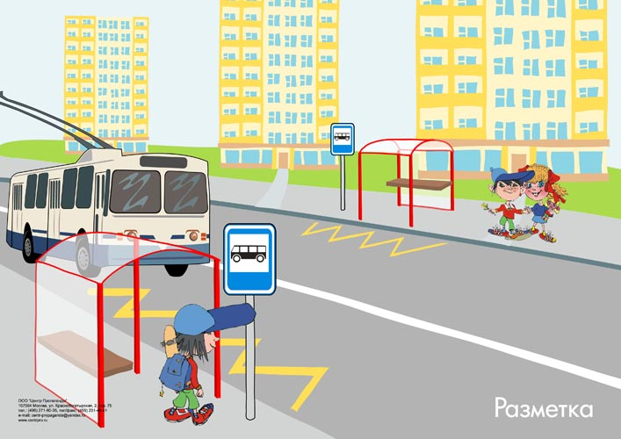
Общественный транспорт ожидают на специальных остановках

Slide 19
Нельзя играть рядом с проезжей частью

